Slide 1
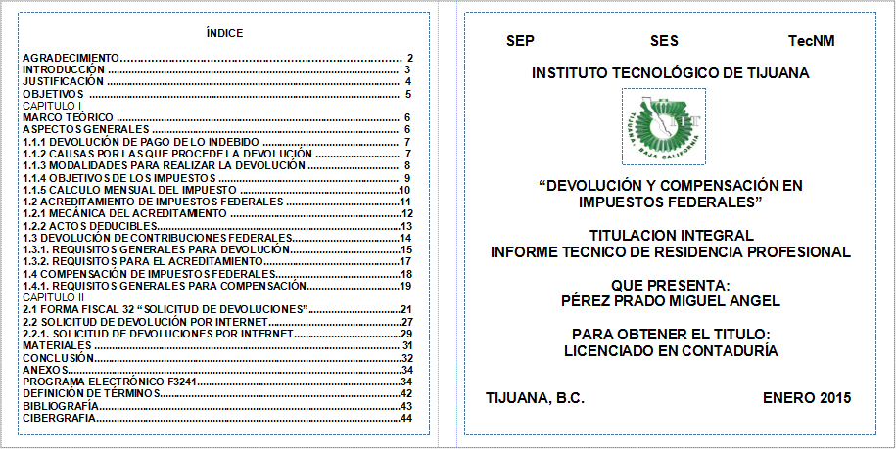
EJEMPLO DE CARATULA PARA CAJA DE CD - EN PAPEL FOTOGRAFIA BLANCO CON LETRA ARIAL NO. 12 EN WORD, LETRA NEGRITA Y NORMAL ALTERNADA - MES Y AÑO SEGÚN OFICIO DE DICTAMEN DE IMPRESIÓN DE TRABAJO PROFESIONAL (CON TRES FIRMAS) - INDICE CON LETRA NO 09, SÍ ES EXTENSO IMPRIMIR EN FORMA DE LIBRO CON INDICE INTERNO Y EXTERNO SOLO DOBLADO SIN SEPARA DE LA PORTADA DE CARATULA.
OPCION X:
INFORME DE RESIDENCIA PROFESIONAL
SERRANO MENDEZ LUZ VANESSA
LICENCIADA EN CONTADURIA

